Slide 1
Ленточные боры
Алтайского края

Slide 2
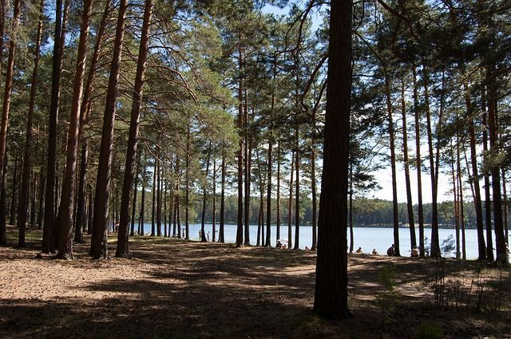
Ленточный бор — узкая, сильно вытянутая полоса светлохвойного леса в степной зоне. Его длина может достигать 550 км, при этом ширина небольшая — от 5 до 40 км.

Slide 3
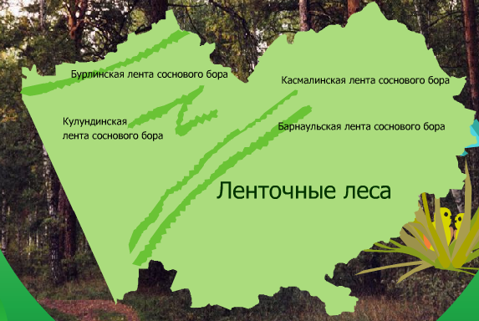
В Алтайском крае 4 ленточных бора: Барнаульский , Касмалинский , Кучук-Кулундинский и Бурлинский.

Slide 4
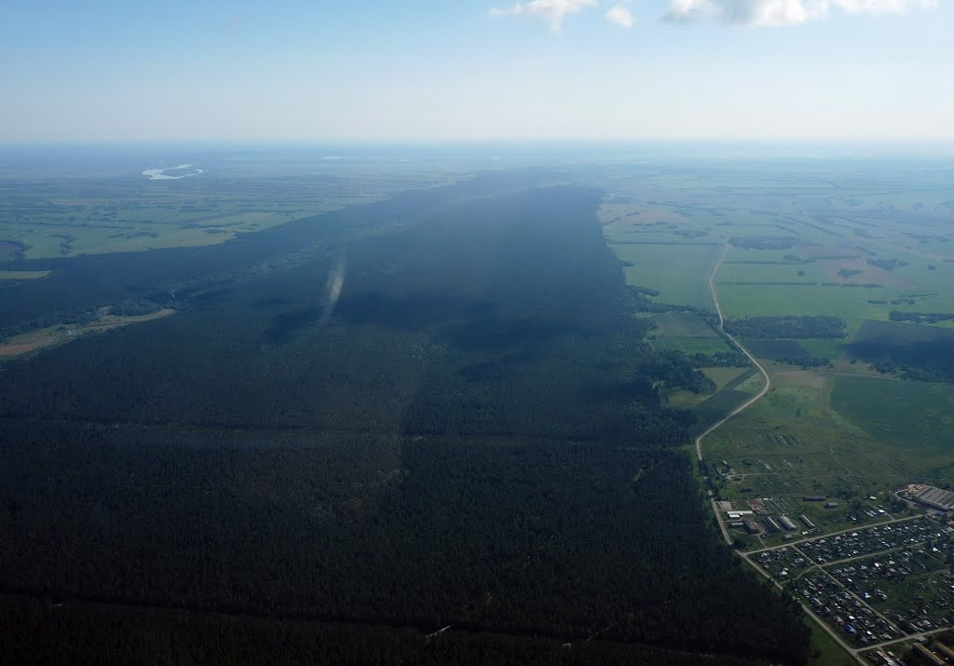
Барнаульский бор
Самый большой по протяженности из ленточных боров Западной Сибири . Расположен на Приобском плато, по левобережью реки Оби, протянувшись на 550 км от города Барнаула в направлении с северо-востока на юго-запад. Ширина на разных участках 7-10 км .
.

Slide 5
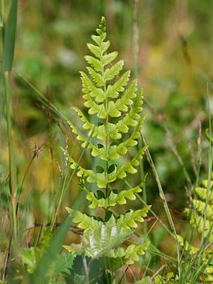
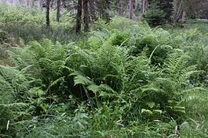
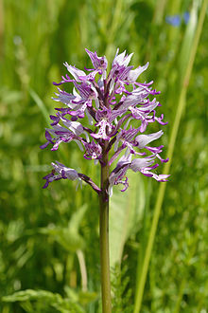
Флора
Отдельные виды растений, как редкие и исчезающие, включены в Красную книгу Алтайского края, так например:
щитовник щитовик ятрышник
гребенчатый мужской шлемоносный

Slide 6
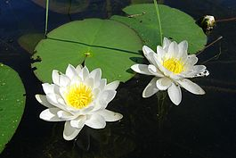
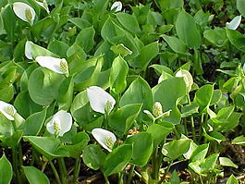
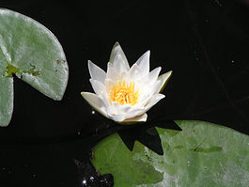
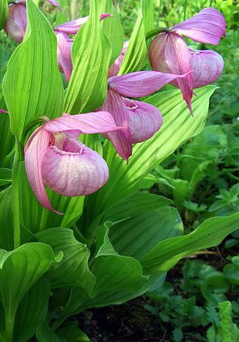
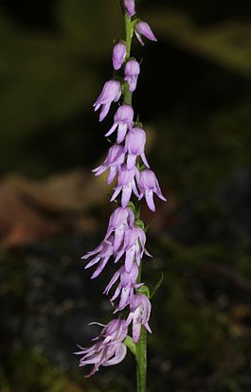
кувшинка калла кувшинка
белоснежная болотная четырехгранная
башмачок гнездоцветка
крупноцветковый клубочковая

Slide 7
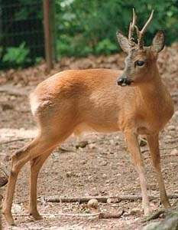
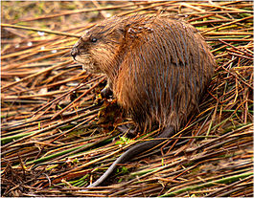
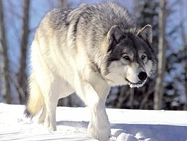
Фауна
Водится лось, сибирская заяц, лиса, бурундук, белка, рысь, барсук, кабан, бобр и другие звери.
Косуля волк ондатра

Slide 8
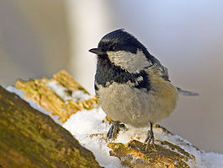
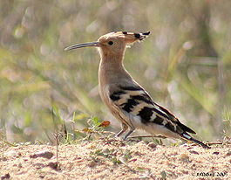
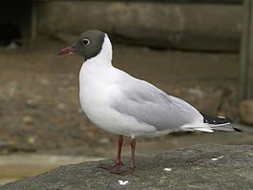
В бору обитает множество птиц: козодой, дятел, большая синица, сова, рябинник ,свиристель, дрозд , скворец, снегирь, глухарь , филин. .
московка удод озёрная чайка

Slide 9
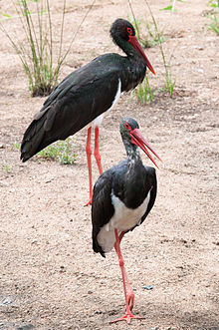
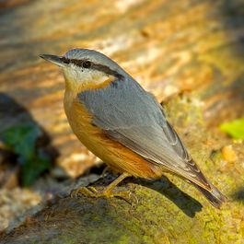
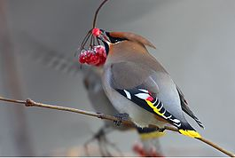
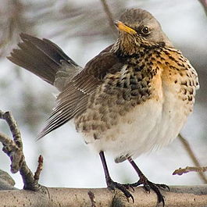
поползень чёрный аист
свиристель рябинник

Slide 10
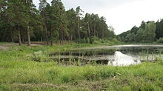
Касмалинский бор
параллелен Барнаульскому бору. Протяженность 330 км ширина 2-10 км.
Между селами Волчиха и Новоегорьевское, образует Гатский бор. В этом месте бор дос
тигает ширины 40-50 км.

Slide 11
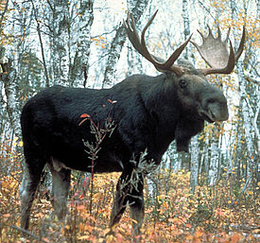
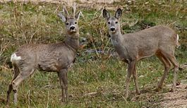
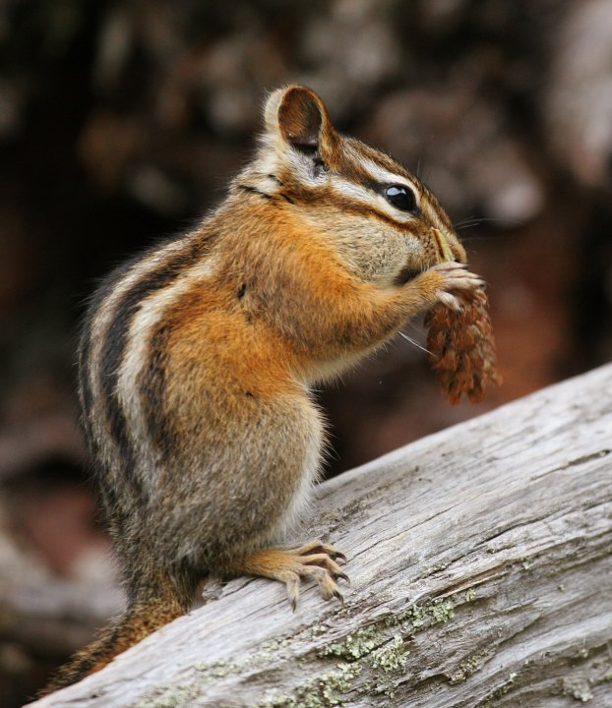
Можно встретить , бобра, зайца , лису , белку, барсука,
лося косулю бурендука

Slide 12
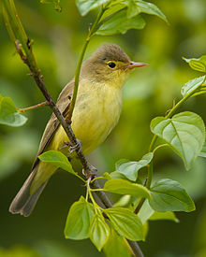
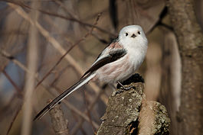
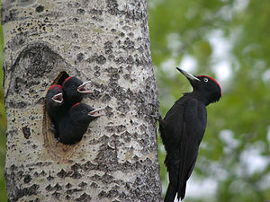
Из птиц встречаются : вертишейка , славка-завирушка , белобровик, серая мухоловка, зеленая пеночка, рябинник, белошапочная овсянка , горихвостка, большая горлица,
желна зелёная длиннохвостая
пересмешка синица

Slide 13
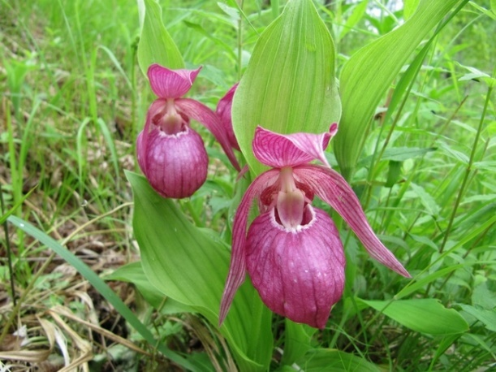
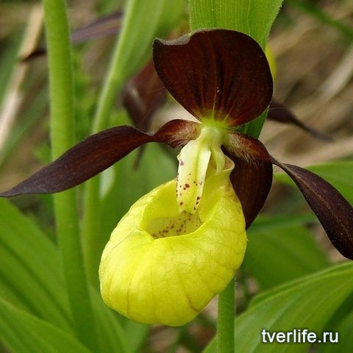
Кулундинский бор
Протяженность около ста км , ширина 3-12 км. В бору нет ни ели ,ни берёзы . Кустарники встречаются редко. Можно встретить различные виды венериного башмачка .
крупноцветковый настоящий

Slide 14
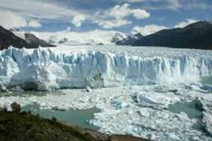
Происхождение
Учёные считают, что ленточные боры остались после ледникового периода, когда территория между Обью и Иртышом находилась под Северным ледником. Потоки талых ледниковых вод несли большое количество песка, который постепенно накапливался. На отложившихся песках позднее начала произрастать сосна.

Slide 15
С 1747 года боры находились во владении Кабинета Его Императорского Величества. С 1840 года была образована Лесная часть в правлении Алтайского горного округа и организована лесная стража. С ноября 1929 года лесничества были преобразованы в лесхозы. В 50-60-е годы неоднократно проводились кампании по защите леса от болезней и вредителей.

Slide 16
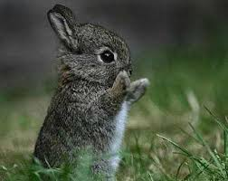
Спасибо за внимание!
Берегите природу!

